Slide 1

Architecture Decision Records

Slide 2
Gliederung
Was ist ein ADR?
Motivation und Zielstellung
Technische Umsetzung
Vorführung der Applikation
Retrospektive
Ausblick
Offene Fragen?

Slide 3
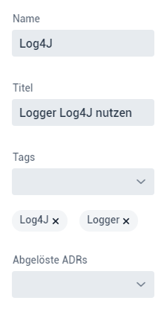
1. Was ist ein ADR?
ADR = Architecture Decision Record (Architekturentscheidung)
Komponenten:
Name: eindeutiger Name
Titel: Beschriftung des ADR auf der Überblicks-Seite
Tags: Filtermöglichkeit im ADR-Browser
Abgelöste ADRs: Bereits vorhandene ADRs werden abgelöst
Kontext: In welchem Zusammenhang steht die Idee?
Entscheidung: Was wird entschieden / geändert?
Konsequenzen: Was müssen andere Mitarbeiter infolgedessen beachten?
Ausschnitt eines ADR

Slide 4
2. Motivation und Zielstellung
Motivation
Thema „Dokumentation des Projektes“ ist oft auf Projekt-Teilnehmer schwierig anzusprechen
Viele empfinden als unnötig oder zumindest als „lästig“ oder einfach „langweilig“
Projekt-Dokumentation ist dennoch eines der wichtigsten Bestandteile für eine erfolgreiche Umsetzung des Konzeptes
Wie können wir das Dokumentieren so vereinfachen, dass (fast) alle Teilnehmer motiviert sind, ihre Entwicklungsschritte gewissenhaft und sinnvoll zu dokumentieren?

Slide 5
2. Motivation und Zielstellung
Zielstellung
Entwicklung einer Web-Applikation (Workbench), welche die Einstiegshürde mir ADRs und jQAssistant verringert
Grundlegende Anforderungen:
Kollaborative Erarbeitung und Dokumentation von ADRs
Nutzerfreundliche Zusammenführung und Verwaltung von Dokumentation und Absicherung
Skalierbare Verwendbarkeit bei einer großen Anzahl an Entscheidungen
Iterative Identifikation von Architekturkonzepten im Source Code mit jQAssistant
Zu unterstützende Funktionen (u.a.):
Einfache Erstellung von ADRs
Abstimmprozess (Intern und Final)
Nutzerverwaltung durch berechtigte Benutzer und Rollenverteilung (AccessGroups)

Slide 6
3. Technische Umsetzung
Arbeitsaufteilung
Back-End | Front-End
Mahmoud Hatem Elnashar | Yujia Hu
Frode Meier (Scrum Master) | Leonard Kahl
 | Eric Meyer

Slide 7
3. Technische Umsetzung
Eingesetzte Frameworks
Framework | Beschreibung | Grund
Spring-Boot | bietet eine vereinfachte Konfiguration einer Web-Applikation mit Templates | Heutiger Standard, wird u.a. am häufigsten eingesetzt, Erleichterung des Projekteinstiegs
Vaadin | freies Webframework für Rich Internet Applikationen (Drag n‘ Drop, 3D-Effekte, Animationen, …) | Kaum JavaScript-Kenntnisse vorhanden, Möglichkeit zu Erzeugung und Anpassung von HTML-Objekten mit JAVA
MongoDB | dokumentenorientiertes NoSQL-Datenbankmanagementsystem (JSON-ähnliche Dokumente) | Erleichtert Speicherung von Text durch JSON-Format, Nutzerfreundlichkeit

Slide 8
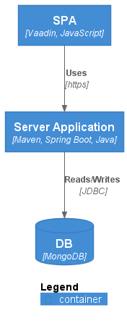
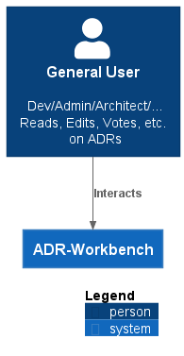
3. Technische Umsetzung
Vorgehensweise – Konzept
Erstellung der obersten Ebene (TLA), um allgemeinen Aufbau darzustellen
Allgemeinste Zusammenhänge zwischen Nutzer und Applikation (Kontextdiagramm)
Welche Funktionen müssen unterstützt werden → einfache Bedienung, übersichtliche Ansicht, …
Welche Funktionen können unterstützt werden → Historie von Änderungen, Hilfe-Tool, …
Entwicklung eines GUI-Prototypen
Klassendiagramme zur detaillierten Beschreibung der Projektstruktur
Erstellung von verschiedenen Testfällen → Unit-Tests, Integrations-Tests, Akzeptanztests, …
Kontextdiagramm
Top-Level-Architektur

Slide 9
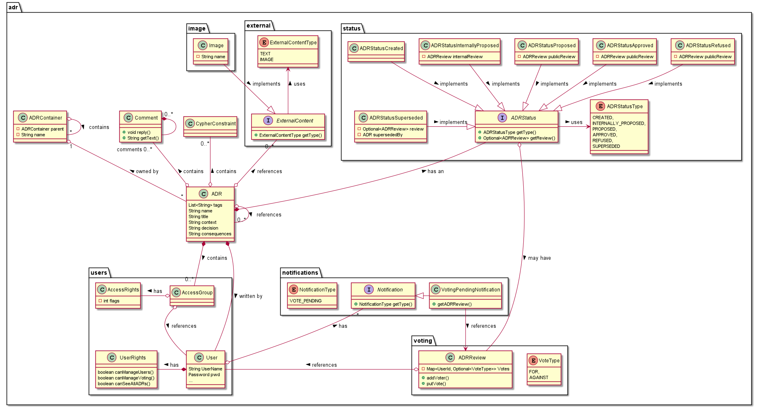
3. Technische Umsetzung
Klassendiagramm

Slide 10
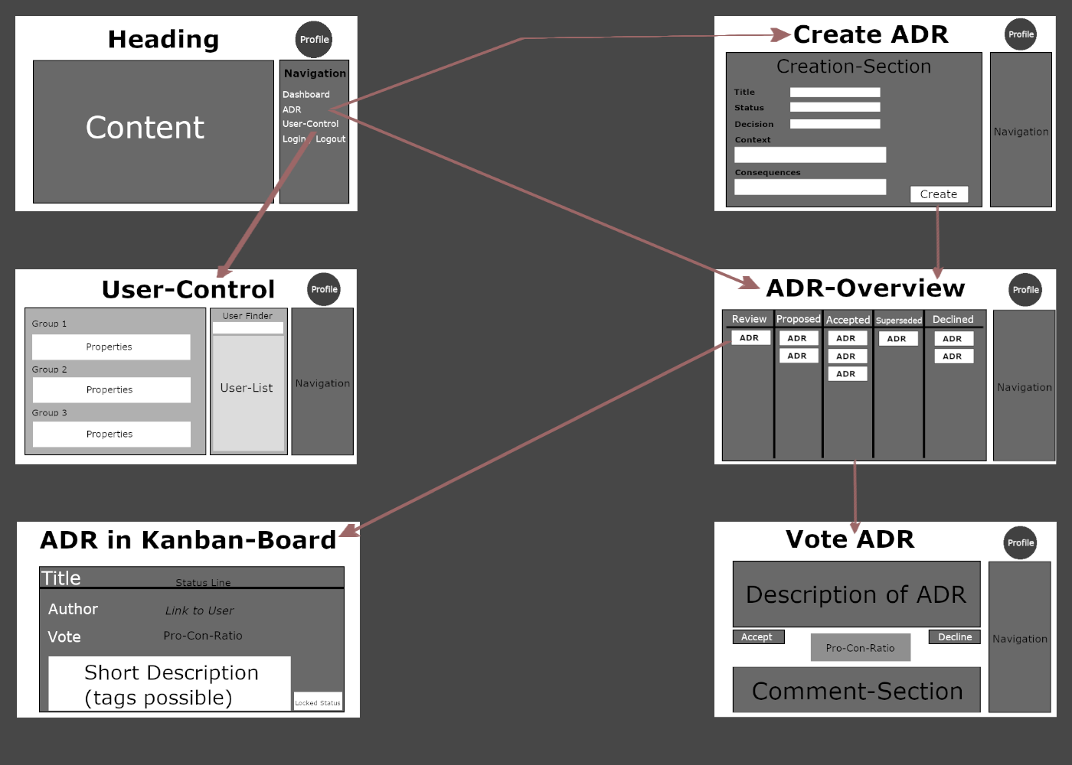
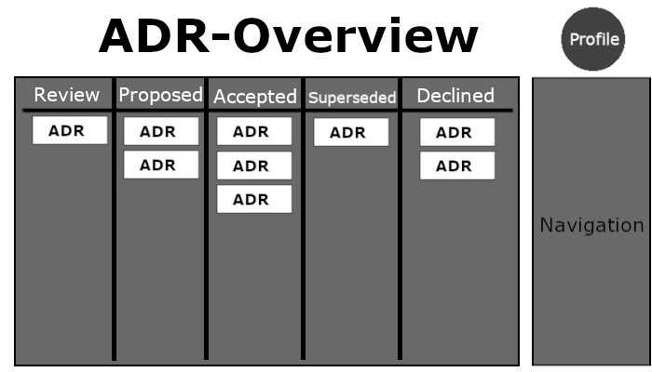
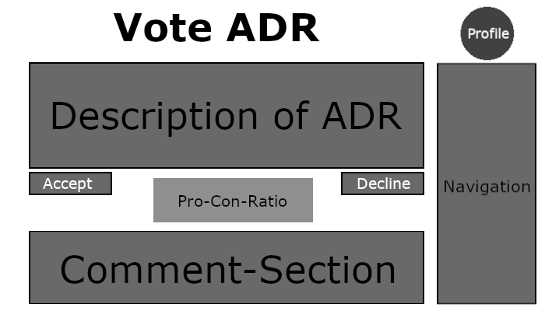
3. Technische Umsetzung
GUI-Prototyp
Dialoglandkarte

Slide 11
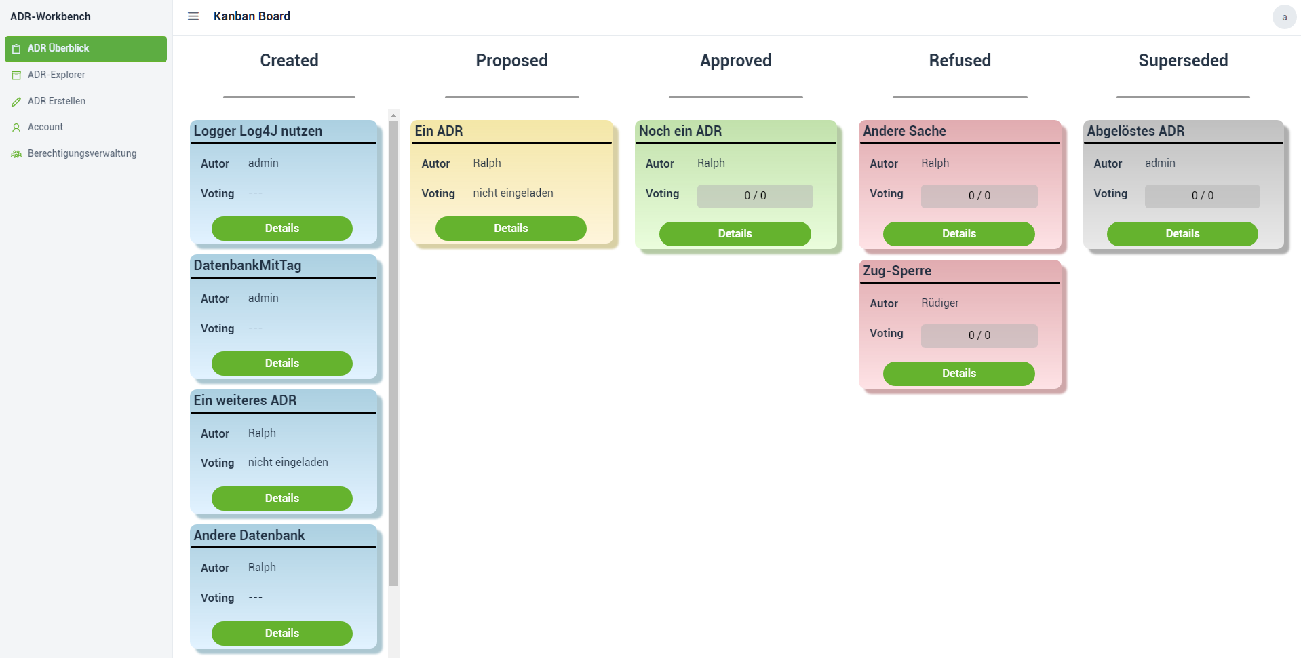
3. Technische Umsetzung
Umsetzung der GUI (an zwei Beispielen)
Status
Navigation

Slide 12
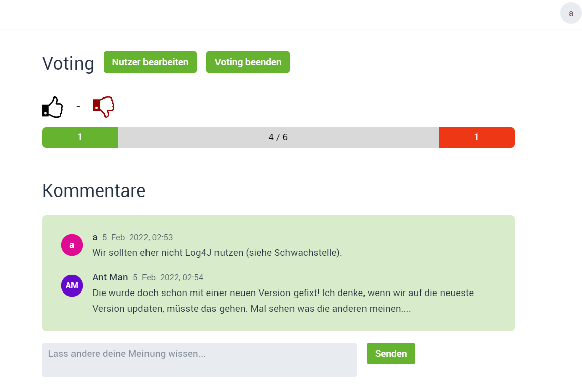
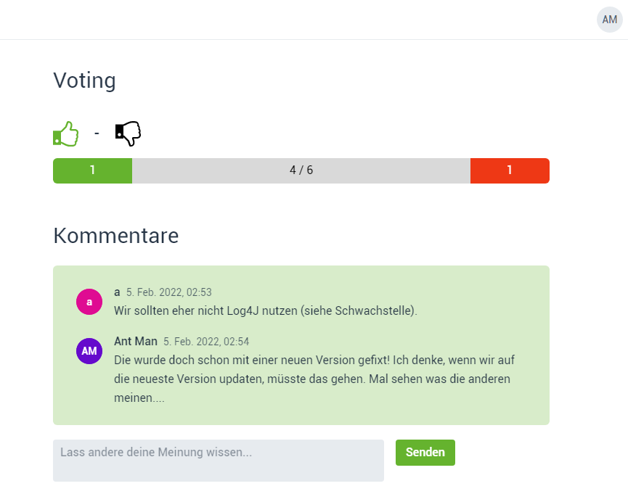
3. Technische Umsetzung
Umsetzung der GUI (an zwei Beispielen)
Voting-Seite (eingeloggt mit Nutzer „a“ (Administrator-Privilegien))
Voting-Seite (eingeloggt mit Nutzer „Ant Man“)

Slide 13
3. Technische Umsetzung
Testfälle
Integrations-Tests → JUnit (Backend)
Akzeptanz-Tests:
Management von Accounts: Neue Nutzer erstellen, Einloggen, Ausloggen, Nutzer löschen, …
Management von ADRs: Nutzer erstellt ADR, Auflistung im Kanban-Board, Bearbeitung des ADR, …
Gemeinsame Arbeit an ADRs: Einladung von Nutzern zum Voting, Kommentarfunktionen, …
Bestätigung der Akzeptanztests durch Stephan:
✅

Slide 14
4. Vorführung der Applikation

Slide 15
5. Retrospektive
Vergleich der Kernentscheidungen
Entscheidung | Verlauf | Erneut verwenden? Grund?
Aufteilung in Back-End und Front-End | Anfänglich gute Entscheidung, jeder Teilnehmer bearbeitete seinen Themenbereich, führte später zu größeren Problemen, da jeder nur über seinen Bereich Bescheid wusste → Absprechen zwingend notwendig, abhängig | Nein, besonders wegen aufgetretener Schwierigkeiten und Absprache, Front-End-Bearbeiter wussten kaum über Funktionalitäten im Back-End Bescheid, Dadurch war jeder Bereich abhängig vom anderen
Kommunikation | Team-Meetings 1x wöchentlich per BigBlueButton, Interne Meetings über Discord, weitere Absprache über WhatsApp, war ausreichend für Projektgröße | Ja, falls die Mitarbeitergröße nicht größer ausfällt (ausreichend für geringe Projektgröße) Nein, für umfangreichere Projekte
Verwendung von Vaadin | Einstieg war wie erwartet leichter, als Aneignung von umfassenden JavaScript-Kenntnissen, fehlende Detailtiefe führte später zu Problemen, Kosten für Collaboration Engine und Pro Komponenten nicht gering, Compile-Zeit stark verlängert | Ja, wenn weniger auf Detailtiefe geachtet wird und es sich nur um allgemeinere Probleme handelt Nein, wenn es sich um ein umfangreiches Projekt mit besonderen und speziellen Details handelt (Kosten / Nutzen)

Slide 16

6. Ausblick
Mögliche Erweiterungen
Integration von jQAssistant
Historie von durchgeführten Änderungen
Export vorhandener ADRs
Benachrichtigung über diverse Vorgänge per Mail
Verschiedene Spracheinstellungen
Hilfe-Tool zur leichten Einarbeitung
…
Quelle: https://www.istockphoto.com/de/vektor/suche-nach-informationen-gm518958826-90313903

Slide 17

7. Offene Fragen
Vielen Dank für Ihre Aufmerksamkeit!
Gibt es noch offene Fragen?

